Slide 1

Professor: Leonilson Souza
CorelDraw

Slide 2
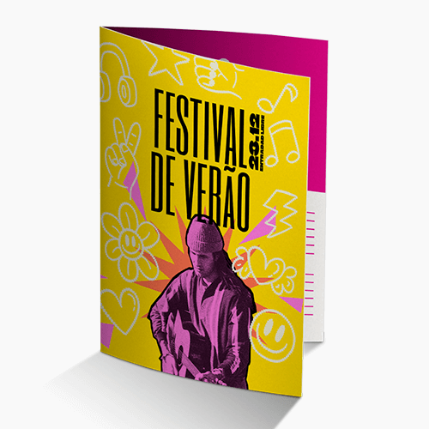



ATIVIDADE
PANFLETOS E FOLHETOS
Objetivo: Criar panfletos simples com chamadas de promoção. Passo a passo:
Novo documento → Tamanho A5 ou 15x21 cm.
Fundo com Preenchimento Gradiente ou Textura.
Imagens chamativas → Importar (Ctrl + I).
Use fontes grandes e impactantes → Ex: Impact, Bebas Neue.
Organize elementos com Alinhar e Distribuir (Ctrl + Shift + A).

Slide 3
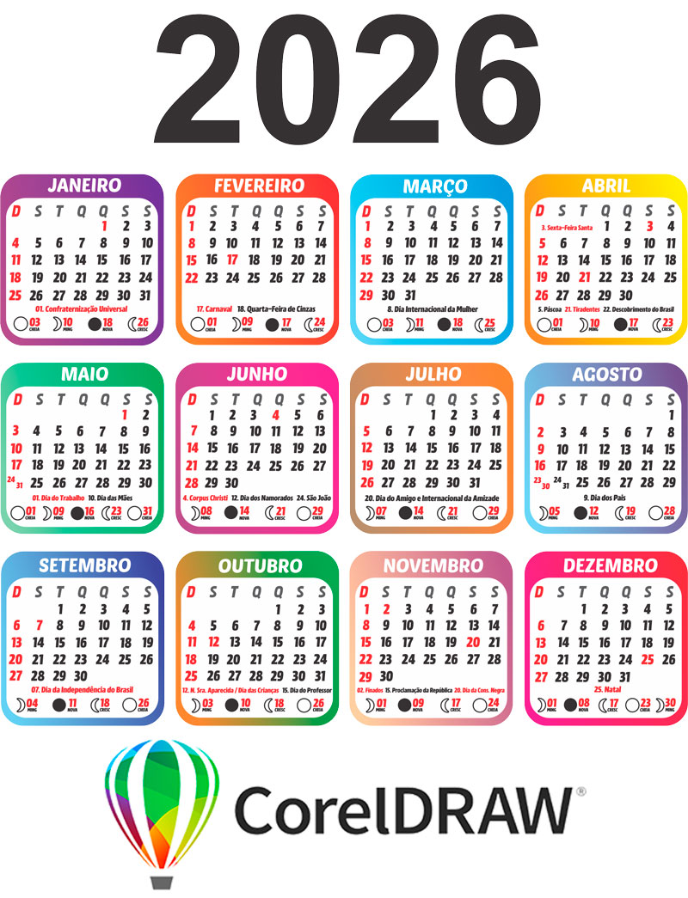
ATIVIDADE
CALENDÁRIOS
Objetivo: Criar um calendário personalizado. Passo a passo:
Novo documento A4 retrato.
Use tabela ou crie os dias manualmente.
Adicione imagem de fundo com Transparência (G).
Insira datas especiais (feriados, aniversários etc).
Dica: Baixe base de calendários em vetores para agilizar.

Slide 4
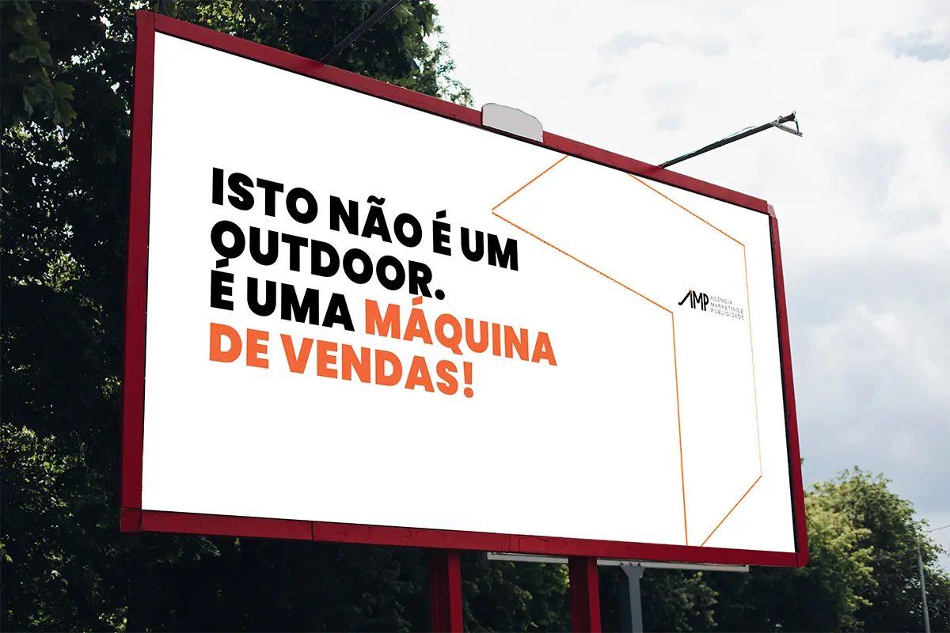
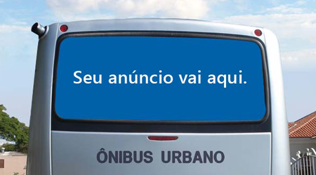
ATIVIDADE
OUTDOOR e OUTBUS
Objetivo: Criar material publicitário de grande formato. Passo a passo:
Tamanho padrão Outdoor: 9,60 m x 3,00 m → Trabalhe em escala (ex: 960x300 mm).
Tamanho Outbus: varia de acordo com o modelo do ônibus. Sugerir: 120x90 cm em escala.
Use imagens em alta resolução.
Pouco texto, contraste forte e logo visível.
Teste leitura de longe: títulos grandes e legíveis

Slide 5

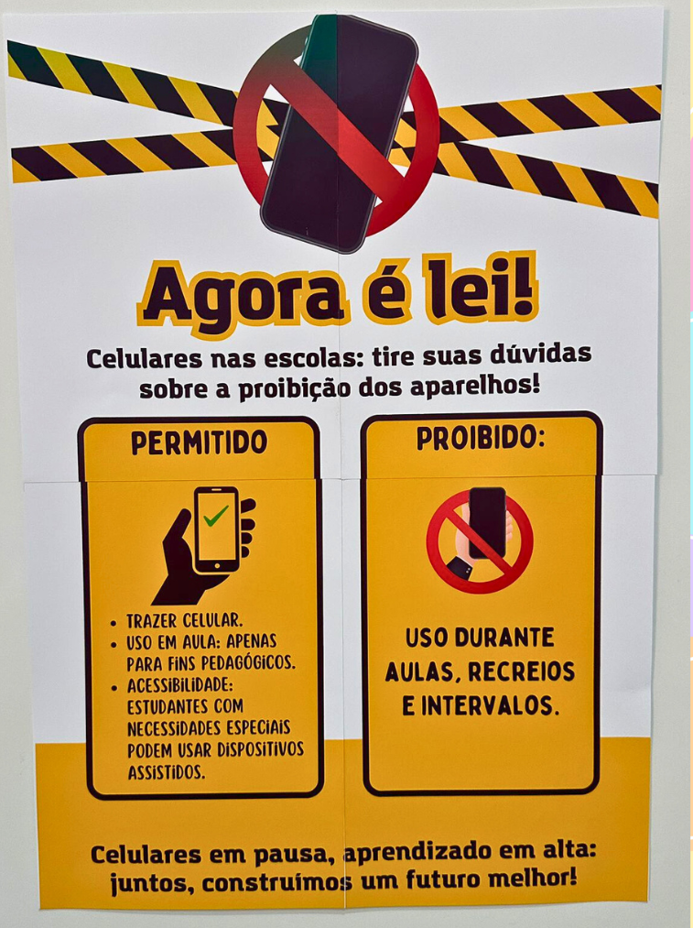


ATIVIDADE
CARTAZ EM VÁRIOS FORMATOS
Objetivo: Criar 2 cartazes diferentes: A3 e 30x42 cm. Passo a passo:
Crie dois documentos separados com as dimensões solicitadas.
Use hierarquia visual: título maior, subtítulo médio, corpo pequeno.
Recorte e monte imagens para chamar atenção.
Adicione efeitos de sombra (Ferramenta Sombra) para destacar texto.

Slide 6
TÉCNICAS AVANÇADAS PARA REALCES
Técnicas para destacar elementos no layout:
a) Sombra Interativa
Ferramenta: Sombra (Shift + F9)
Use para destacar botões, textos ou imagens.
b) Brilho com Lente
Ferramenta: Efeito Lente (Alt + F3) → escolha "Brilho" ou "Fish Eye".
Cria destaque com luz simulada.
c) Transparência
Atalho: G
Aplique para suavizar imagens ao fundo e focar no conteúdo principal.
d) Contorno Dinâmico
Ferramenta: Contorno (Ctrl + F9) → Ideal para dar corpo ao texto.
Combine com cores vibrantes para criar contraste.
e) Combinação de efeitos
Misture transparência, lente e sombra para resultados mais criativos e únicos.
Ex: Texto com contorno + sombra + fundo transparente.

Slide 7
Professor: Leonilson Souza
CorelDraw
ATIVIDADE TEÓRICA - IMPRESSA

